Slide 1





Floresta,
muito mais que árvores

Slide 2

Floresta,
muito mais que árvores

Slide 3
Tenho uma história para contar !

Slide 4


Há muito, muito tempo atrás…
Pensa-se que há 65 milhões de anos, com a queda de um asteróide, formou-se uma nuvem de pó que cobriu a Terra e não deixava passar a luz do Sol.
Este acontecimento levou ao desaparecimento de florestas, dos dinossauros e de outros seres vivos.

Slide 5
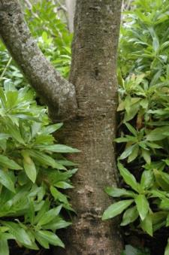
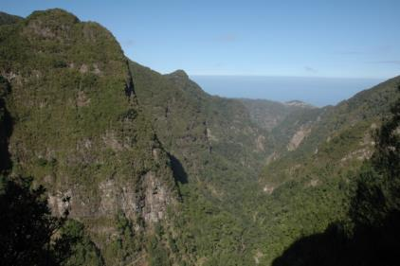
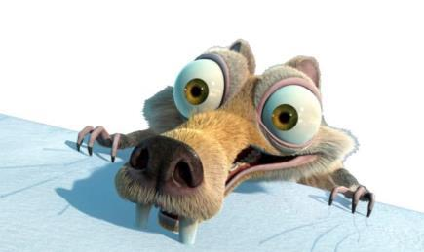
Há 5 milhões de anos, no sul da Europa, o clima tornou-se quente e húmido, quase tropical. O tipo de floresta existente era a Laurissilva (árvores com folhas parecidas às do loureiro).
Há 20 mil anos, durante a Idade do Gelo, esta vegetação desapareceu da Europa Continental.
Hoje sobrevive apenas nalgumas ilhas, como é o caso da ilha da Madeira.

Slide 6
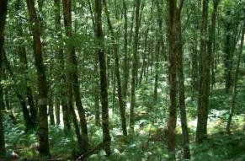
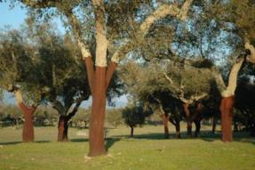
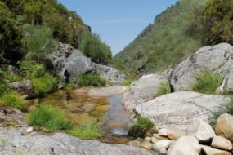
Há 10 mil anos, após o degelo, começou o desenvolvimento da floresta que conhecemos hoje.
A nossa floresta autóctone era constituída por:
1 - bosques de carvalhos no Norte e Centro do país;
2 - sobreiros e azinheiras no Sul do país;
3 - a vegetação ripícola junto aos rios.
1
2
3

Slide 7
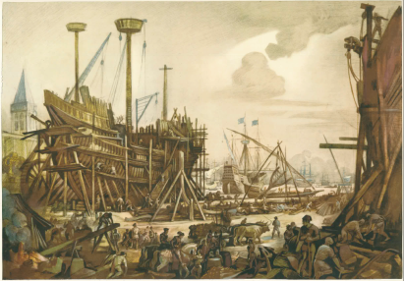
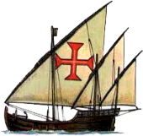
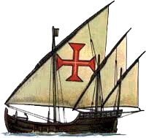
No entanto, com a fixação e crescimento das populações, a floresta foi sendo destruída para criar pastagens e dar espaço à agricultura.
No século XV, com a época dos Descobrimentos, a floresta continuou a ser cortada para a construção naval.
A construção de uma nau implicava o abate de 2000 a 4000 árvores.

Slide 8
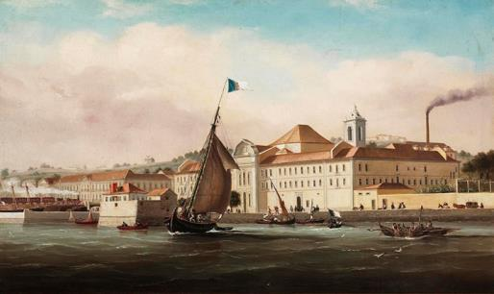
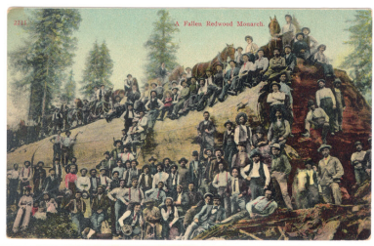
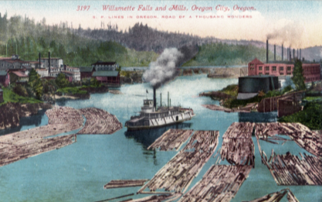
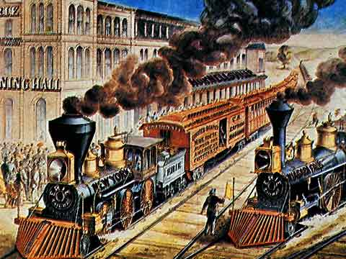
Nos finais do século XVIII, com o início da industrialização, da urbanização e da vida moderna, Portugal atingiu o máximo de desarborização.
A antiga Fábrica de Tabacos de Xabregas
Fonte: Óleo s/ tela J. Pedrozo, 1859
Fonte: Infopédia

Slide 9
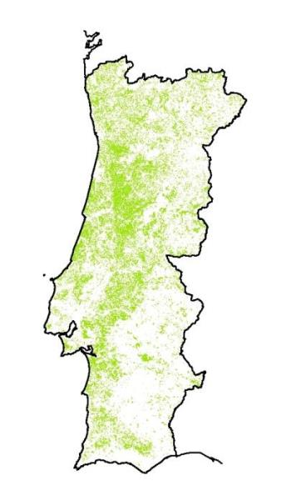

Nos dias de hoje…
Desde então até aos dias de hoje tem-se vindo a plantar árvores para formar novas florestas.
Tudo o que está a verde no mapa (cerca de 1/3 do país) é constituído por florestas:
- montado de sobro e azinho,
- eucalipto,
- pinheiro-bravo ,
- pinheiro-manso,
- carvalhos,
- castanheiro.

Slide 10
Vamos saber um pouco mais !

Slide 11
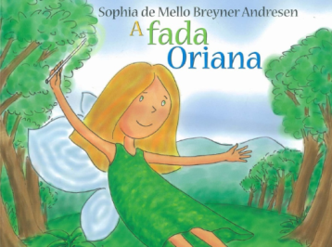
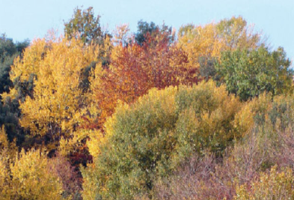
As FLORESTAS
sempre foram fonte do imaginário de diferentes povos, fazendo parte dos seus mitos e lendas.
Será uma floresta apenas um conjunto de árvores?
Quando se atravessa uma floresta a pé encontramos um conjunto de sensações (sons, cheiros, cores).
A floresta é um espaço rico e diversificado com muitas árvores, arbustos e outros seres vivos, tais como:
- mamíferos,
- aves,
- insetos,
- peixes,
- cogumelos,
- etc.

Slide 12
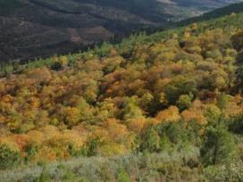
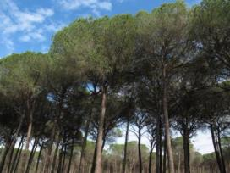
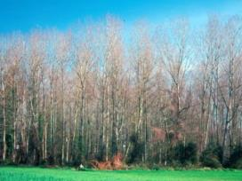
Consoante a espécie dominante na floresta, assim se lhe dá o nome de carvalhal, pinhal, choupal, …
1
2
3
No teu nome há alguma árvore? E no da tua terra?
Eu sou do Azinhal!
Eu sou a Ana Castanheira!
Eu sou João Pinheiro!

Slide 13
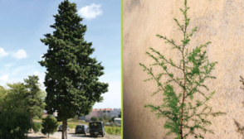
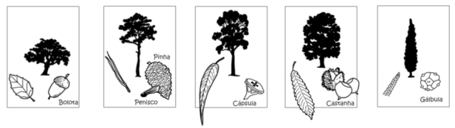
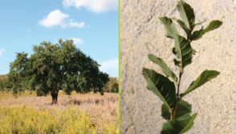
De certeza que já viram muitas árvores,
mas já repararam como é que elas são?
As Árvores têm diferentes formas, alturas, cores e texturas.
São como nós!
São todas árvores, mas todas diferentes.

Slide 14
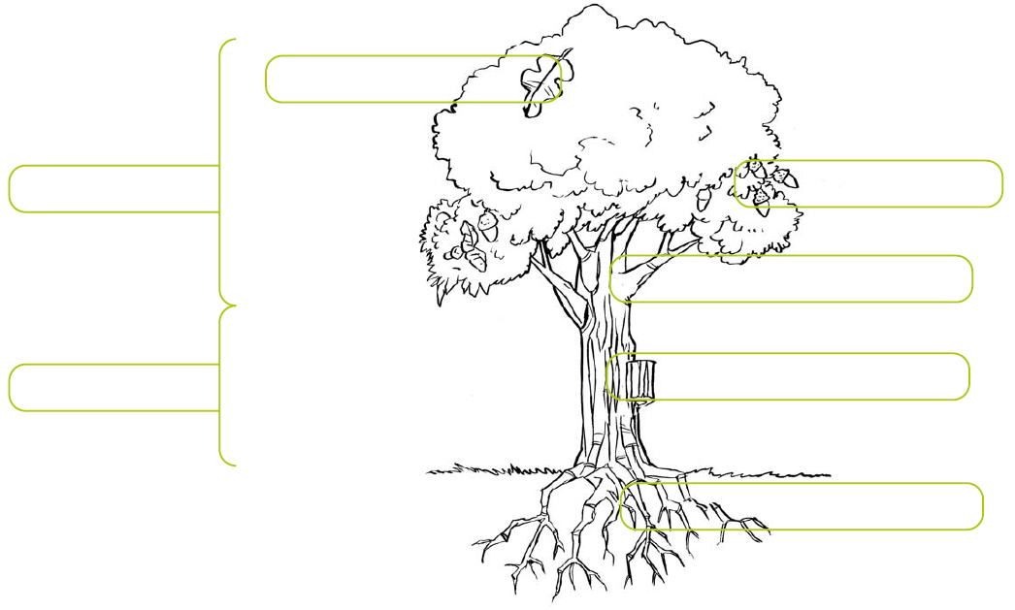
Uma árvore é constituída por:
folhas
copa
frutos
ramos
tronco
casca
raízes

Slide 15
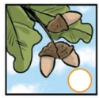
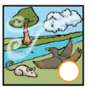
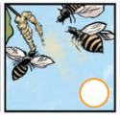
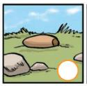
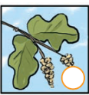
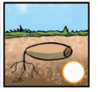
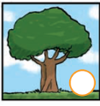
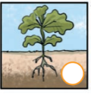
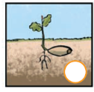
Como é que nasce uma árvore?
8
Ciclo de vida
da árvore
9
7
1
6
2
5
4
3

Slide 16
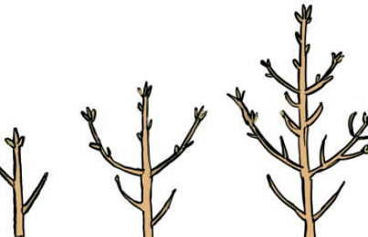

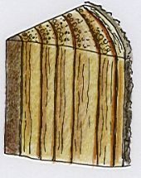
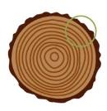
Como crescem as árvores?
As Árvores têm 2 tipos de crescimento:
em altura através dos gomos;
gomos
em diâmetro (engrossamento do tronco). Criação dos anéis de crescimento, onde cada anel corresponde a 1 ano.
casca
anel de crescimento

Slide 17
Como funciona uma árvore?
3
Fabrica os alimentos utilizando a água, sais minerais, luz solar e dióxido de carbono
Transpira
vapor de água
Respira
dióxido de carbono
dióxido de carbono
oxigénio
oxigénio
2
Transporta a água e sais minerais das raízes para as folhas
4
Transporta os alimentos fabricados nas folhas para todas as partes das árvores
1
Absorve água e sais minerais

Slide 18
Porque é que a floresta é importante?

Slide 19
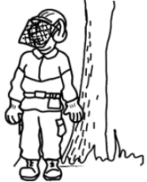
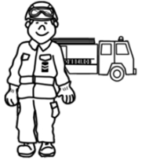
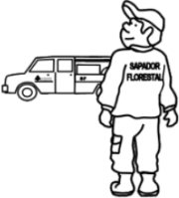
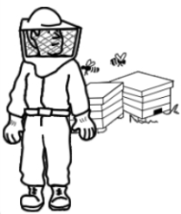
1 - A floresta dá emprego:
Bombeiro
Sapador Florestal
Motosserrista
… e outras mais :
- Engenheiro florestal,
- Produtor florestal,
- Operador de máquinas,
- Viveirista,
- etc.
Apicultor

Slide 20

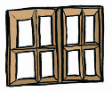
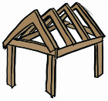

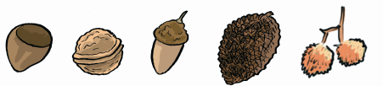
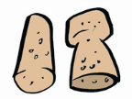
2 - A floresta dá-nos produtos:
… e recursos essenciais:
- mel,
- silvopastorícia,
- plantas medicinais e aromáticas,
- caça,
- pesca,
- recreio e lazer,
- etc.
Madeira
Cortiça
Castanha Noz Bolota Pinhão Medronho
Frutos

Slide 21
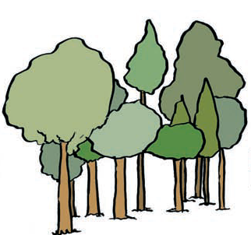
3 - A floresta é vida:
purifica o ar e renova o oxigénio;
absorve o carbono da atmosfera, reduzindo o efeito de estufa;
protege o solo da erosão e enriquece-o em matéria orgânica.
Ar
Pu
ro

Slide 22
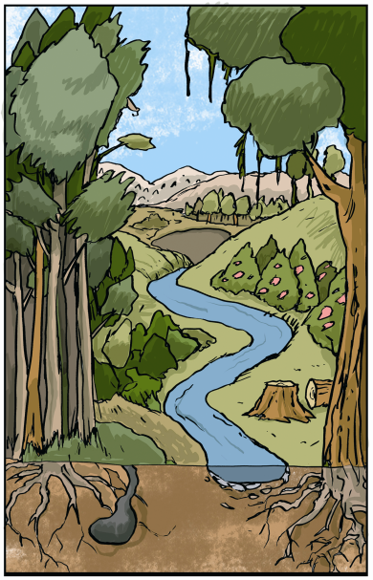
protege as margens dos rios e defende-os da erosão,
ajuda a infiltração da água das chuvas e alimenta as fontes e nascentes,
diminui a intensidade das cheias,
fixa as areias das dunas.

Slide 23
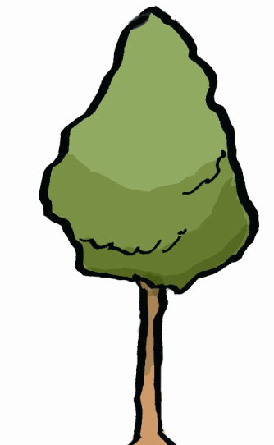
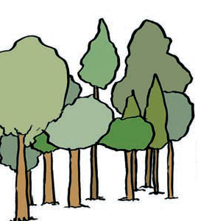

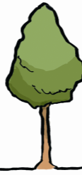



3 - A floresta é vida
… dá abrigo e alimento a muitos outros seres vivos!
Natureza
Biodiversidade

Slide 24
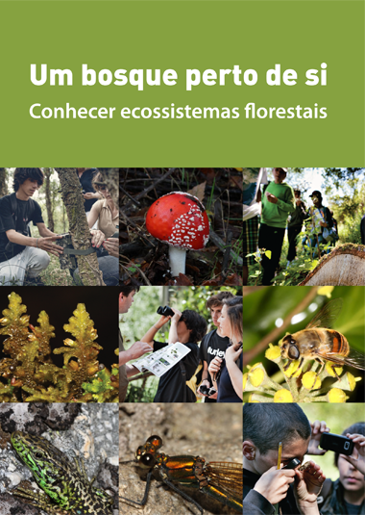
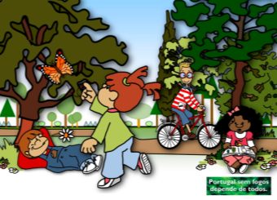
4 - A floresta é um espaço de aventura, de descoberta e de aprendizagem
Vem conhecer a floresta, descobrir como funciona, quem nela vive e como tem de ser cuidada e protegida.
Fonte: Ciência Viva

Slide 25
Vamos cuidar e proteger a floresta!

Slide 26




Quais são os maiores perigos para a floresta?
Os incêndios, as doenças e as tempestades são as principais ameaças para a floresta.

Slide 27
Os incêndios florestais
O que devemos fazer para reduzir os incêndios florestais?
Nas florestas, durante o verão ou quando está muito calor não se pode:
- fazer fogueiras (piqueniques, queimas e queimadas);
- lançar foguetes;
Sabias que a maioria dos incêndios se devem a comportamentos incorretos das pessoas?

Slide 28
Os incêndios florestais
O que devemos fazer para reduzir os incêndios florestais?
Quando fizeres piqueniques:
- Leva comida já cozinhada para não teres que fazer uma fogueira.
- Leva sacos para guardar o lixo e deixa-os no contentor mais próximo.
- Não deites lixo para o chão.
Quando passeares na floresta
não saias dos caminhos já marcados.

Slide 29


Os incêndios florestais
O que devemos fazer para reduzir os incêndios florestais?
Limpar a vegetação à volta das casas de modo a que os arbustos e as árvores não toquem uns nos outros.
Não acumular lenha junto às casas.
Se vires um incêndio
Liga 112
O que levou dezenas de anos a crescer, pode ser destruído em minutos…

Slide 30
Vamos aprender a brincar!

Slide 31

Estiveste com atenção? Já deves ser capaz de ordenar.
Fonte: Caderno da floresta, ICNF
Aqui
Descobre mais atividades no site do ICNF

Slide 32

Tens boa memória?
Fonte: Passatempo na floresta, ICNF
Aqui
Descobre mais atividades no site do ICNF

Slide 33

Fonte: Passatempo na floresta, ICNF
Aqui
Descobre mais atividades no site do ICNF

Slide 34

Identifica os comportamentos corretos e incorretos.
Aqui
Descobre mais atividades no site do ICNF

Slide 35


Floresta,
muito mais que árvores
Material de Apoio:
- Caderno da floresta
- Floresta, muito mais que árvores
Consulte os documentos:
Aqui

